Slide 1
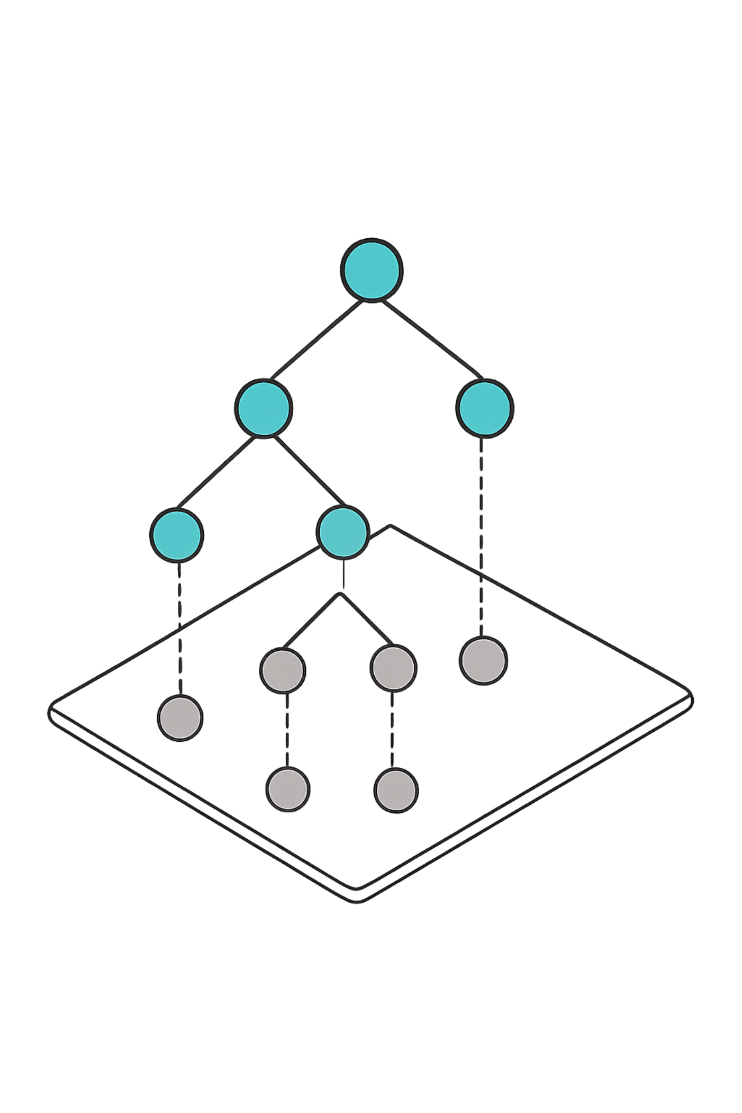

Зачем нужна классификация ИИ
Системы искусственного интеллекта различаются по функциям, архитектуре и способам работы. Единого универсального подхода не существует — разные критерии раскрывают разные стороны одной системы.
Один и тот же ИИ-помощник может быть узкоспециализированным, облачным, полуавтономным и статистическим — всё это описывает его с разных углов.

Slide 2
От узкого ИИ к сверхинтеллекту
Узкий ИИ (ANI)
1
Решает конкретные задачи в одной области, не переносит навыки на другие.
Общий ИИ (AGI)
2
Работает на уровне человека в разных областях, применяет знания в новых ситуациях — пока цель, не реальность.
Сверхинтеллект (ASI)
3
Качественно превосходит человека — теоретический прогноз, не существующая система.

Slide 3
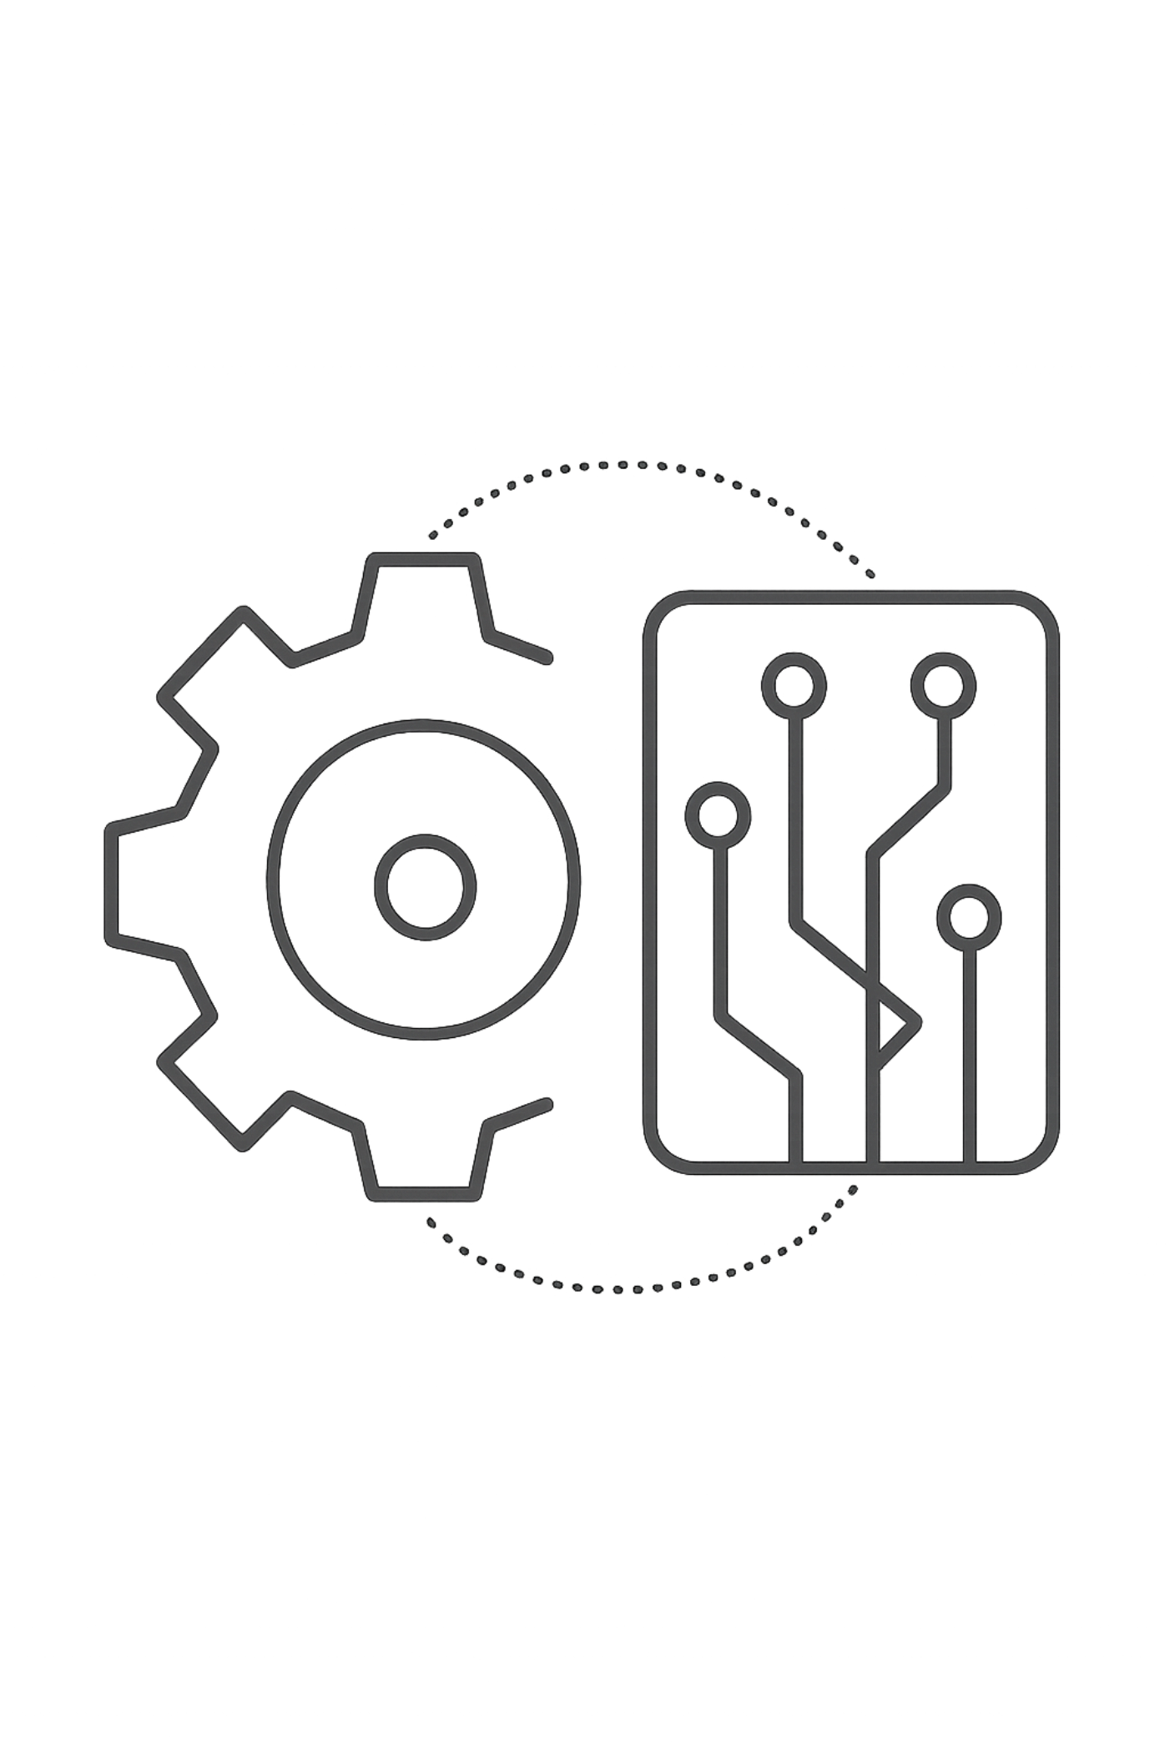
Как реализуется интеллект
Символический подход
Гибридный подход
Система работает с явными правилами и логическими выводами — как в классических экспертных системах.
Сочетает оба метода: одна часть интерпретирует запрос, другая проверяет результат по правилам. Позволяет использовать сильные стороны каждого из подходов.
Субсимволический подход
Интеллект возникает из взаимодействия множества элементов, обрабатывающих числовые зависимости — как в нейросетях.

Slide 4
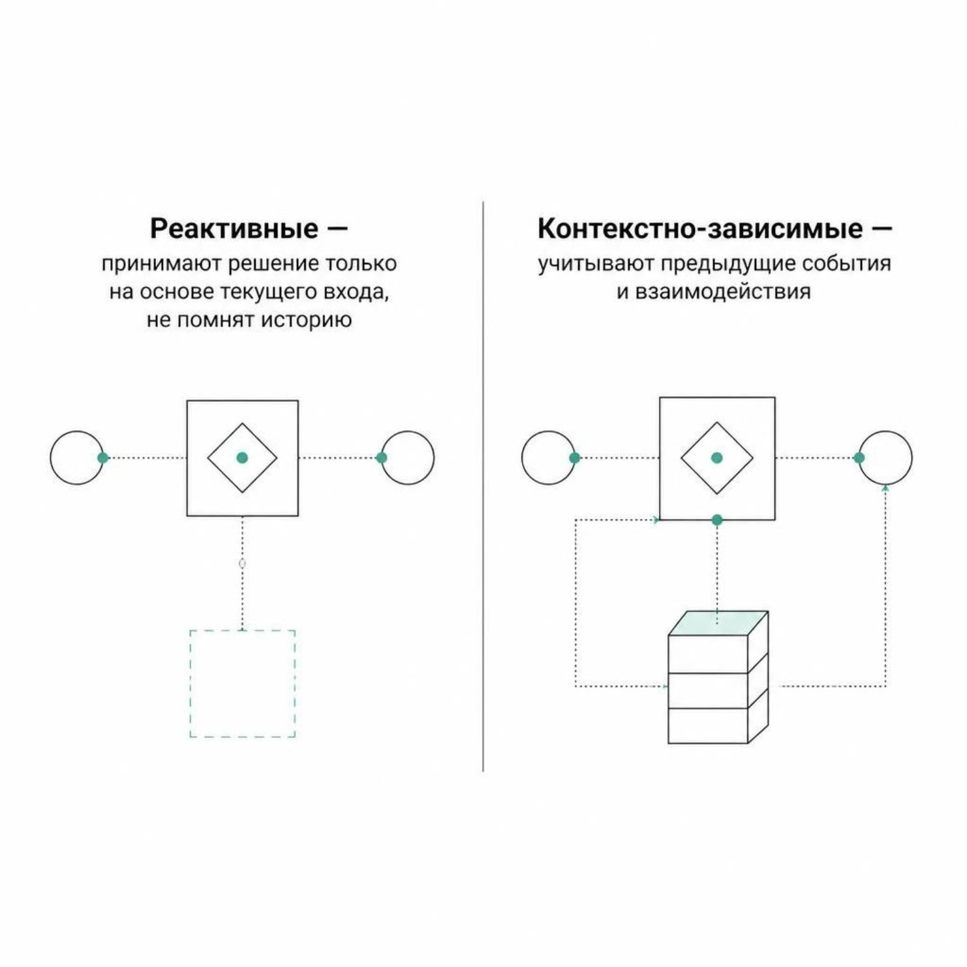

Память и контекст
Реактивные системы принимают решение исключительно на основе текущего входа — история взаимодействий им недоступна.
Контекстно-зависимые системы учитывают предыдущие события и взаимодействия при формировании ответа.
Важное различие: хранение информации о прошлых событиях — это не то же самое, что изменение внутренних параметров. Память и обучение — разные процессы.

Slide 5
Что выдаёт система
Одна система часто выполняет несколько функций одновременно.
Аналитические
Прогностические
Определяют свойства и состояние объектов.
Оценивают неизвестные или будущие значения.
Рекомендательные
Генеративные
Предлагают лучший вариант из доступных.
Создают новое содержимое — текст, код, изображения.

Slide 6
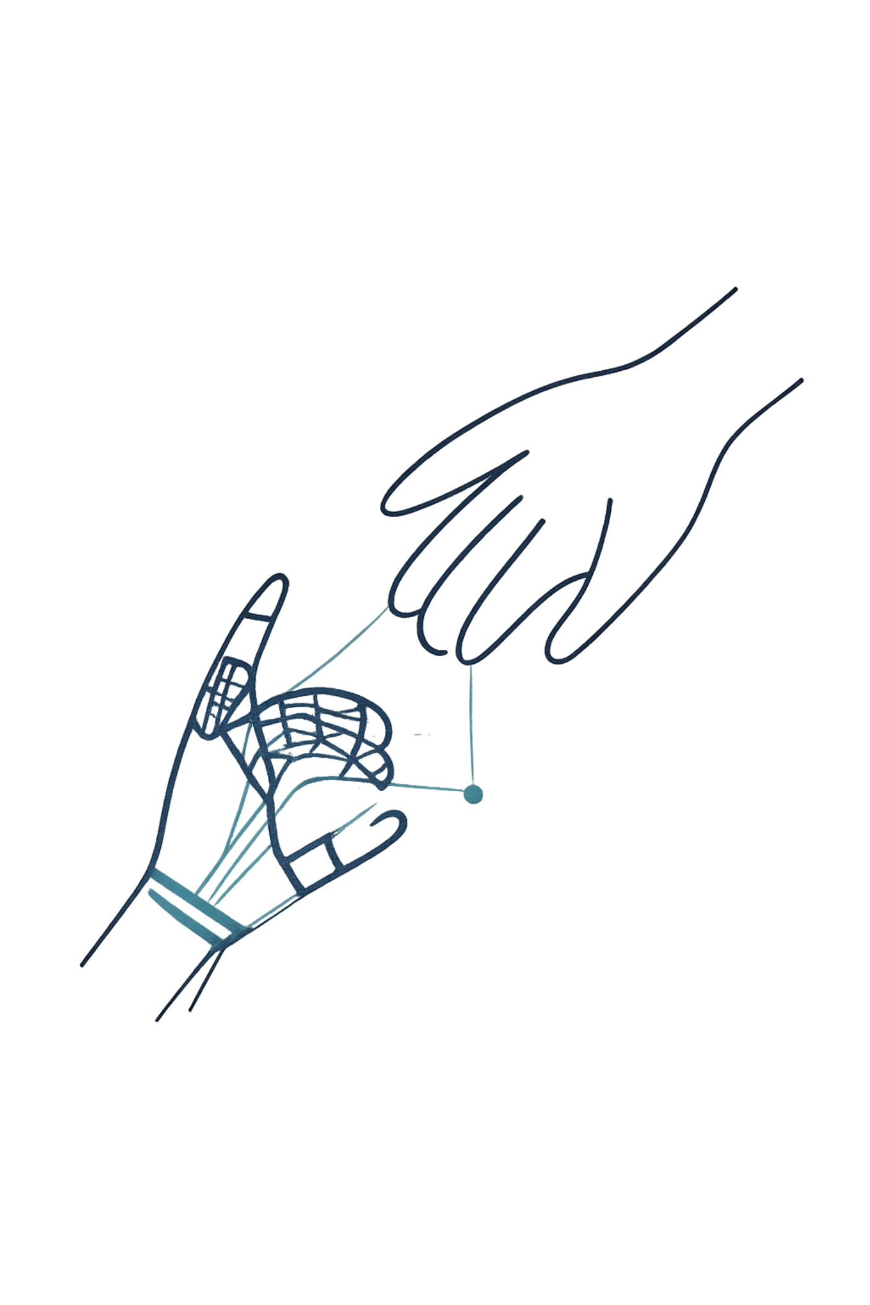



Уровень самостоятельности
Информационные
Только подготавливают данные — решение принимает человек.
Полуавтономные
Выполняют этапы процесса, но критические действия требуют подтверждения.
Автономные
Действуют самостоятельно в пределах установленной цели и полномочий.
Автономность определяется не только техническими возможностями, но и правилами использования.

Slide 7
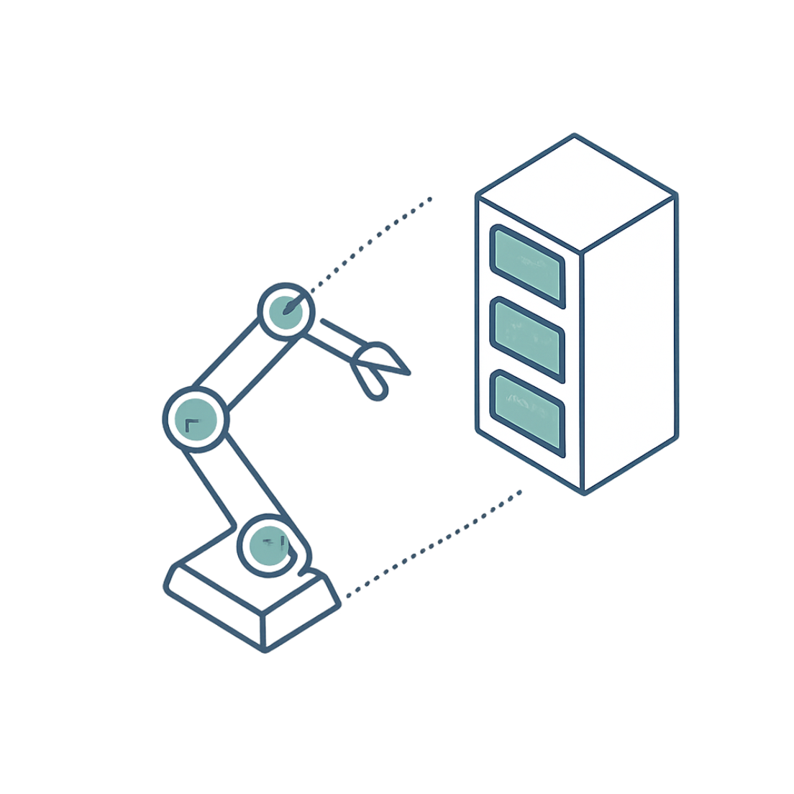
Взаимодействие с миром
Информационные системы
Системы с инструментами
Физически действующие
Работают в цифровом пространстве через программные интерфейсы.
Обращаются к другим сервисам и выполняют операции через API.
Управляют роботами и устройствами, влияют на материальный мир.

Slide 8
Где выполняются вычисления
Локальные
Облачные
Периферийные (Edge AI)
Работают на оборудовании пользователя. Полный контроль над данными, но требуют вычислительной мощности.
Используют удалённые серверы. Доступны ресурсоёмкие функции без собственного оборудования.
Обрабатывают данные рядом с источником. Минимальная задержка, работают при слабом интернете.
На практике часто используется гибридная инфраструктура, сочетающая несколько подходов.

Slide 9
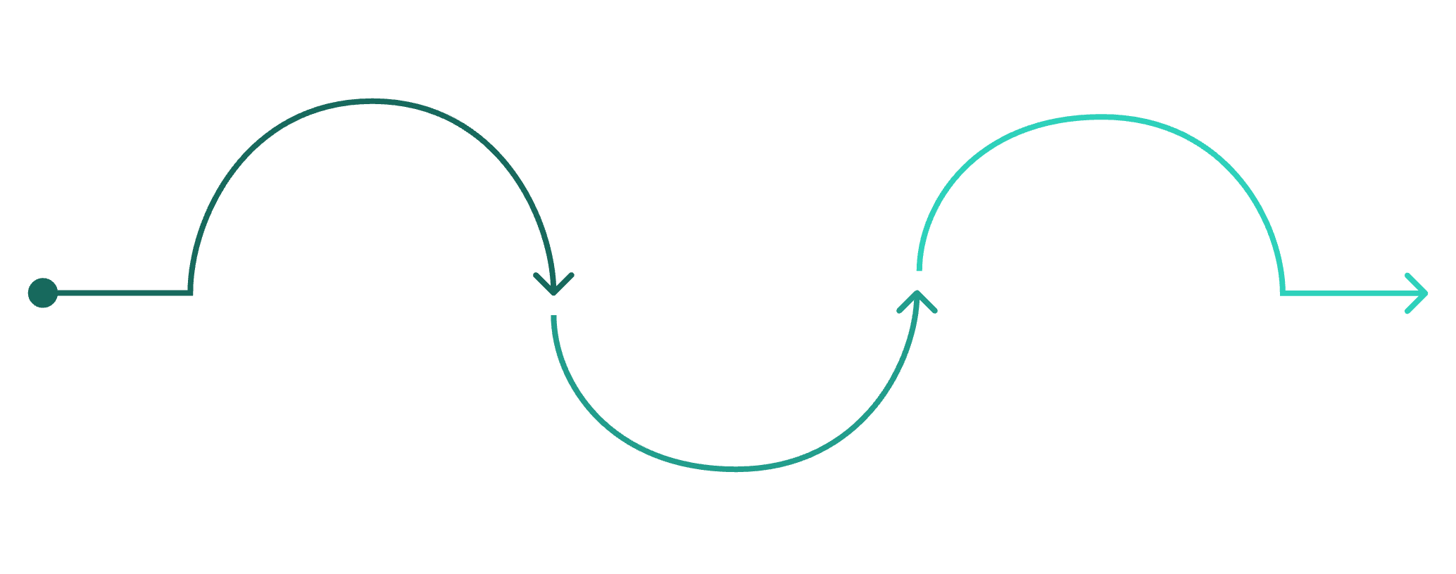
Как система меняется со временем
Три стратегии обновления
Фиксированная модель — параметры не меняются, поведение воспроизводимо, контроль версий прост.
Периодические обновления — новая версия внедряется после проверок через установленные промежутки.
Непрерывная адаптация — система меняет параметры прямо в процессе работы: быстрее реагирует на изменения, но сложнее контролировать.
Фиксированная модель
Периодические обновления
Непрерывная адаптация
Параметры не меняются, поведение воспроизводимо
Новые версии после валидации по расписанию
Параметры меняются в работе, быстрый отклик

Slide 10
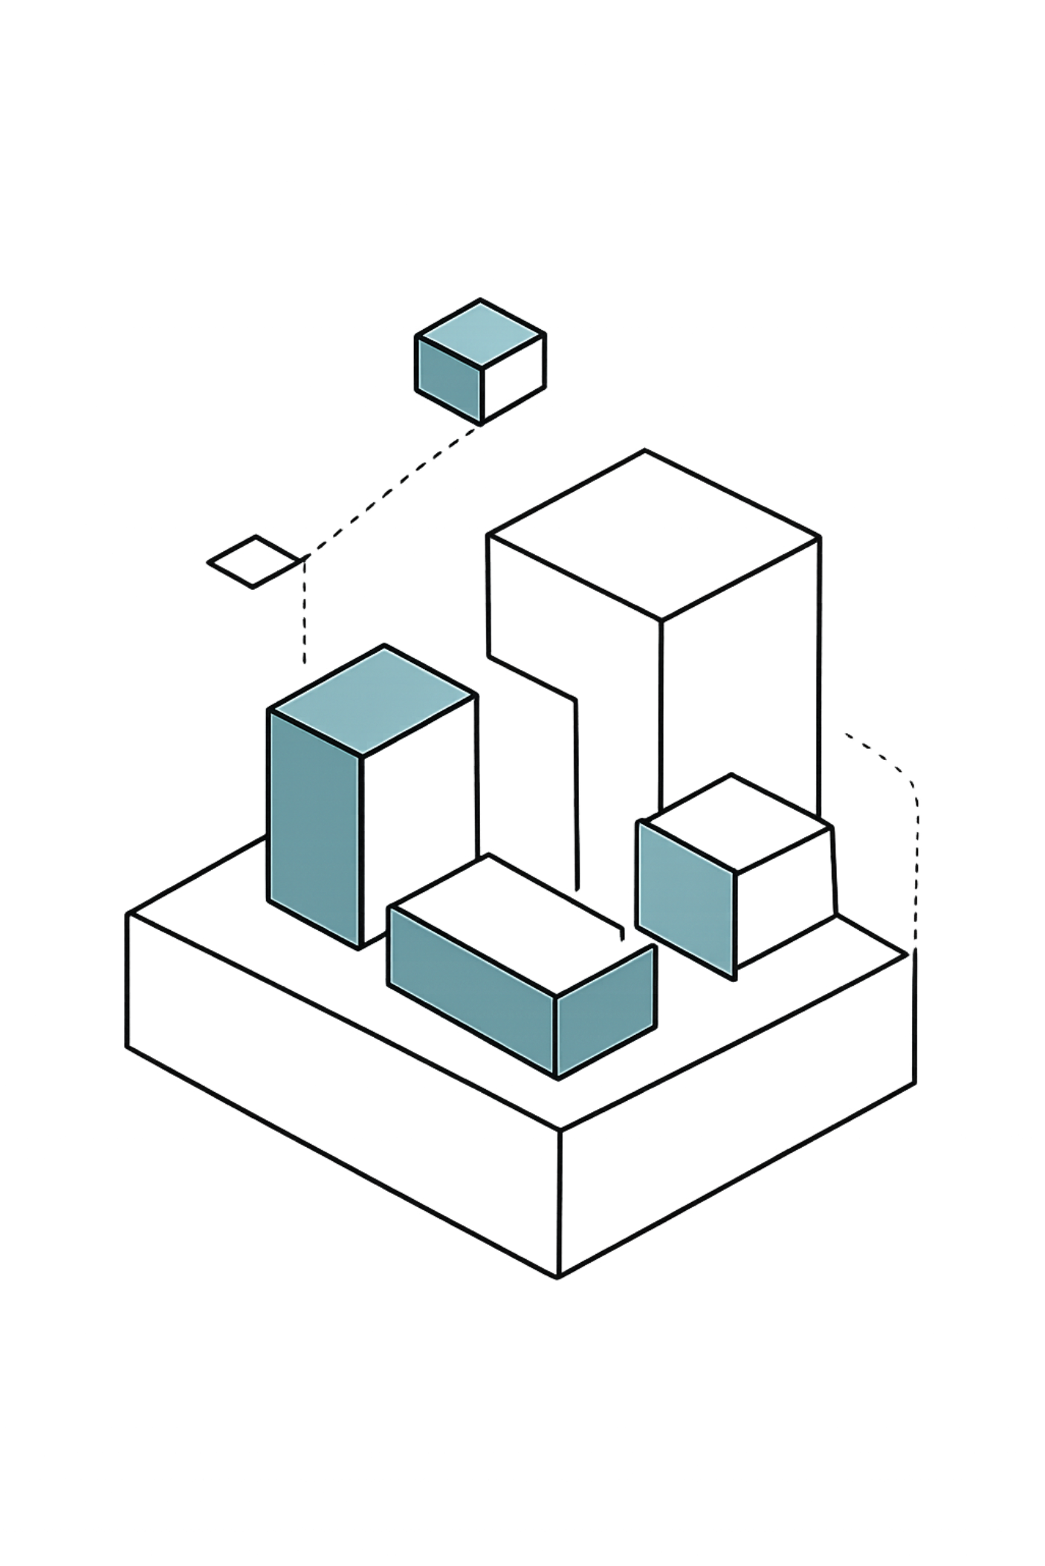
Как устроена система изнутри
1
Однокомпонентная
Одна модель выполняет основную функцию, остальное — вспомогательное. Простая архитектура, легко отлаживать.
2
Составная
Несколько специализированных компонентов: результат одного становится входом другого. Каждый блок решает свою задачу.
3
Мультиагентная
Несколько независимых агентов с собственными ролями обмениваются информацией и согласуют результаты. Это не просто несколько моделей — это несколько взаимодействующих участников процесса.

